Slide 1
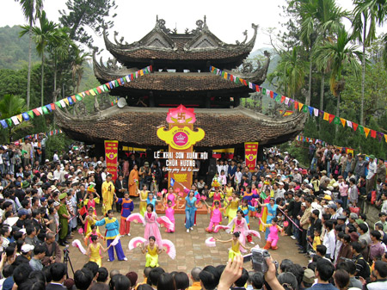
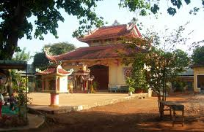

Slide 2
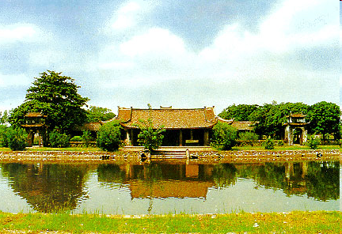
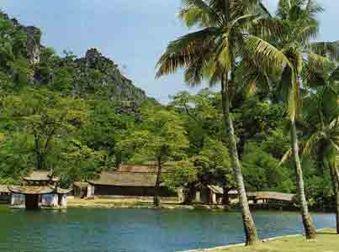
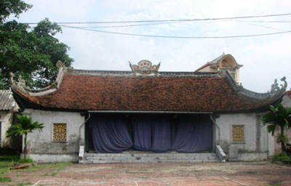
Chùa Keo – Thái Bình

Slide 3
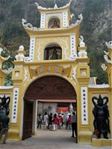

Slide 4
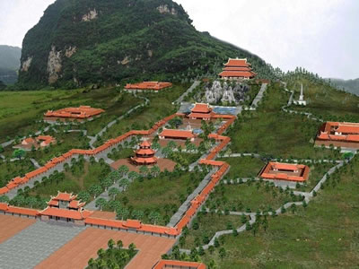

Slide 5
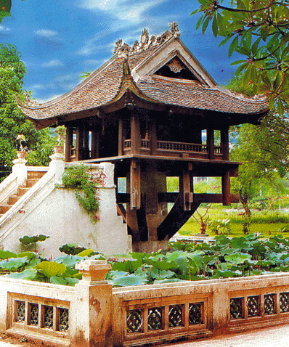
.
Chùa Một Cột (Hà Nội)

Slide 7
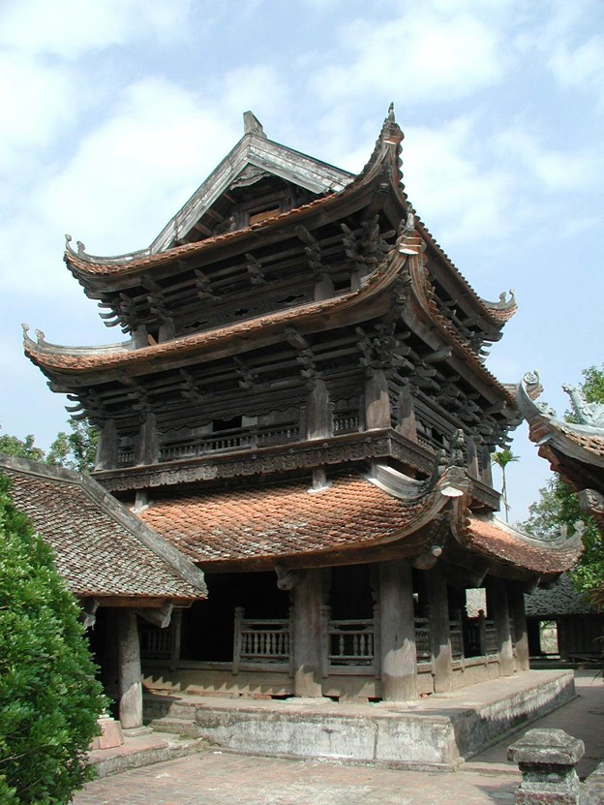
Chùa Keo (Thái Bình)

Slide 8
Töôïng phaät
A-di-ñaø

Slide 9
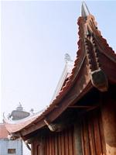
Chùa Dâu- Bắc Ninh

Slide 10
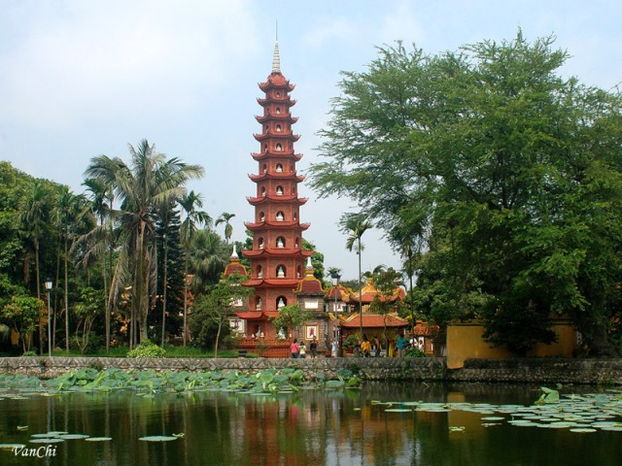
Chùa Trấn Quốc- Hà Nội

Slide 11
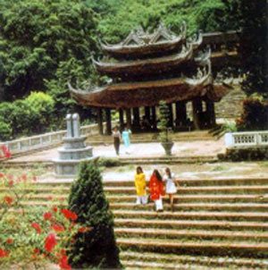
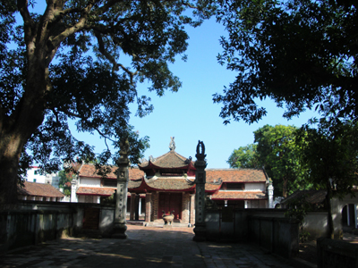
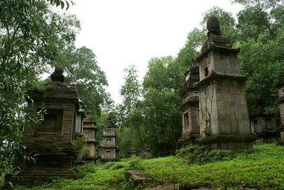
Chùa Phật Tích
Chùa Láng
Chùa Hương
Chùa Láng

Slide 12
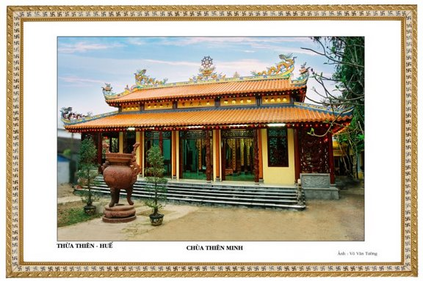
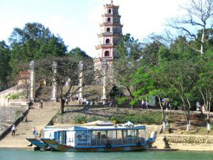
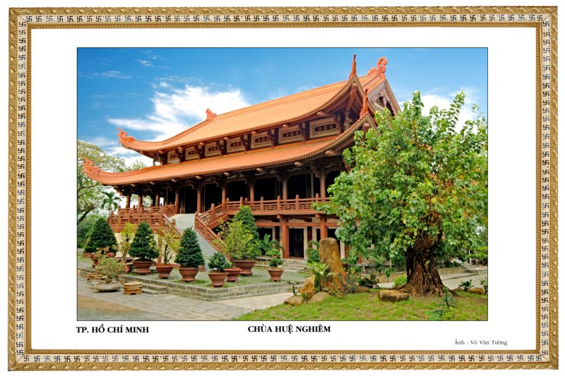
Chùa Thiên Mụ
Chùa Thiên Minh
Chùa Huệ Nghiêm
Chuøa Dôi – Soùc Traêng

